Slide 1
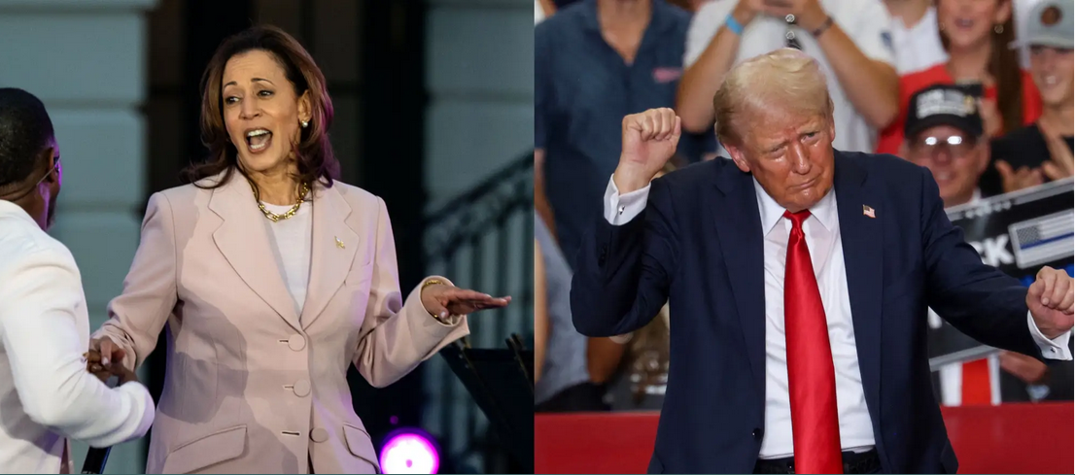
Kampaňová píseň v prezidentských volbách USA 2024

Slide 2
Proč by vás to mohlo zajímat?
srovnáme příchod Kamaly Harris a Donalda Trumpa na nominační sjezd
poslechneme si jejich kampaňový hit
hudbu má rád každý
uděláme analýzu videoklipů a dozvíme se něco o hodnotách a kultuře USA

Slide 3
Kdyby vás měla charakterizovat jedna jediná píseň nebo melodie, která by to byla?
Zde zapište:

Slide 4
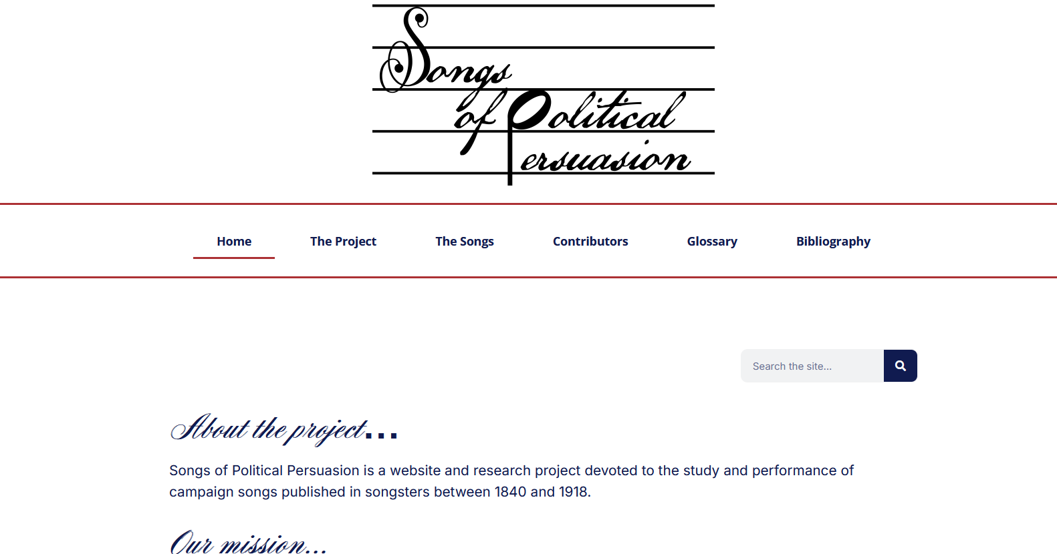
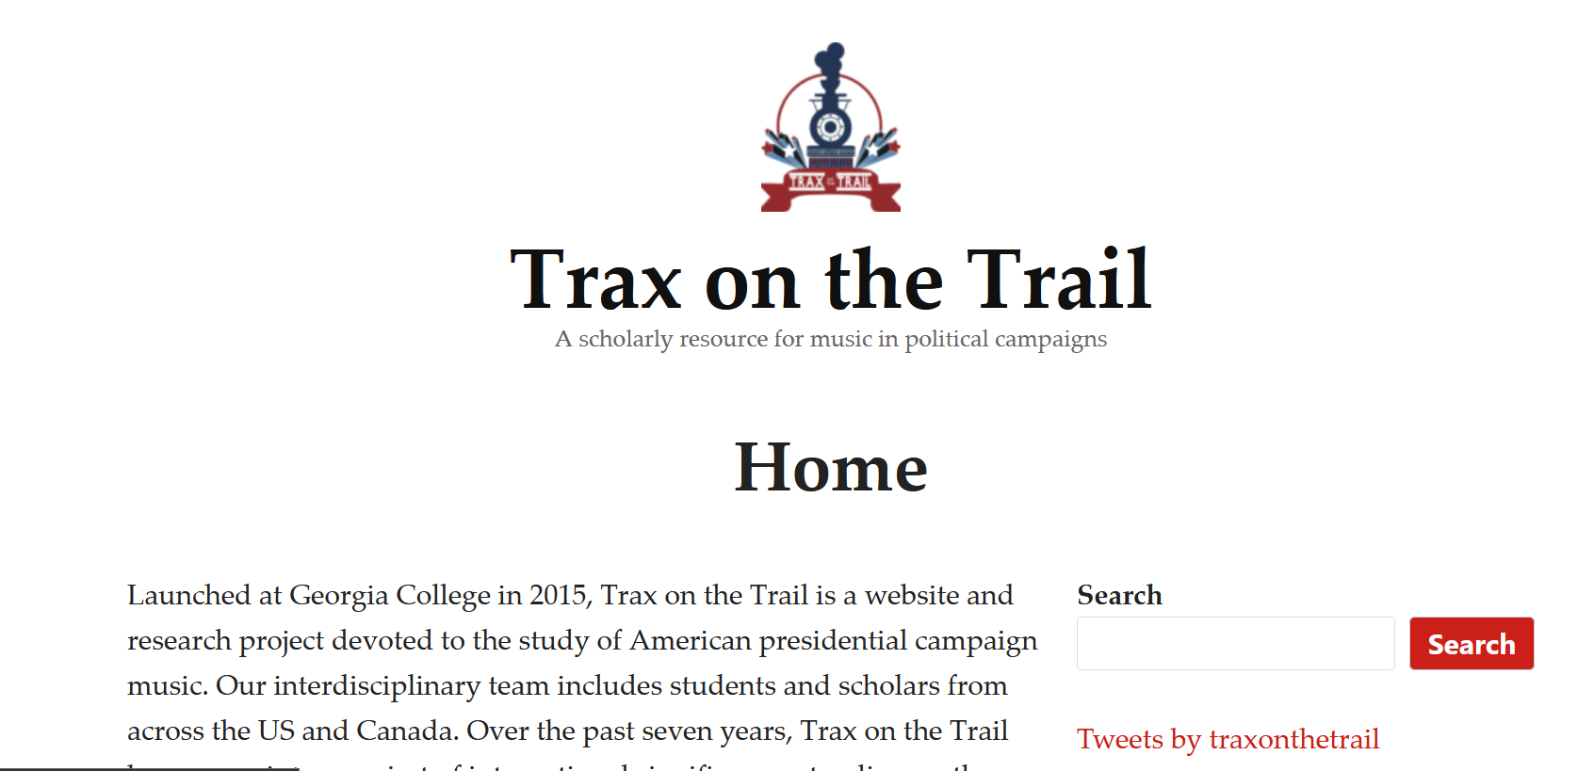
V USA je dlouhá tradice hitů, které jsou symbolem politiků
https://www.songsofpoliticalpersuasion.com/
https://www.traxonthetrail.com/

Slide 5
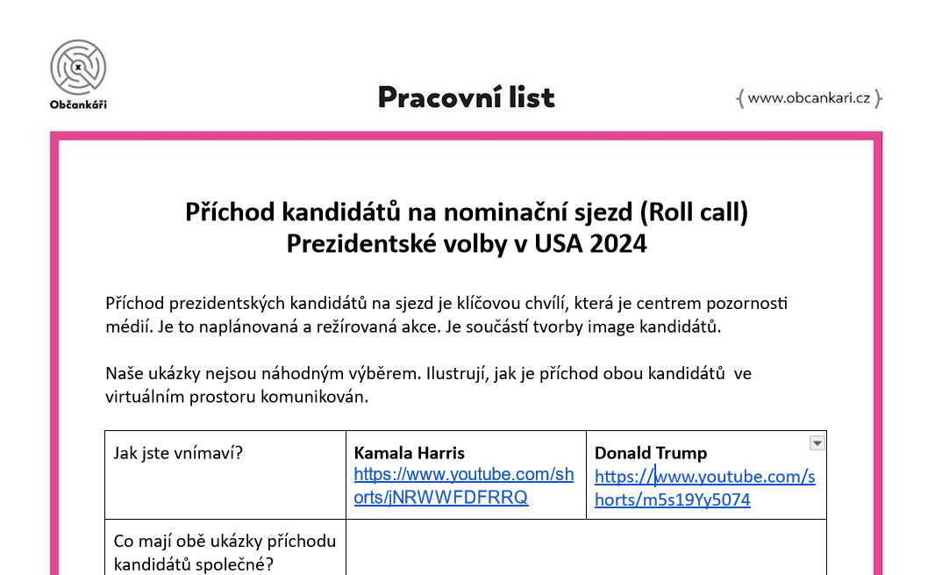
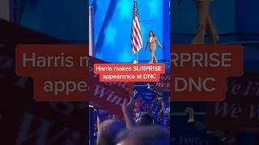
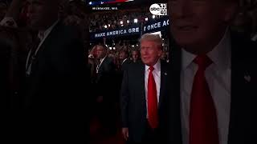
Podívejte se na videa a vypracujte odpovědi v pracovním listu

Slide 6
Komu podle vás více pomohla k vytvoření dojmu hudba?

Slide 7
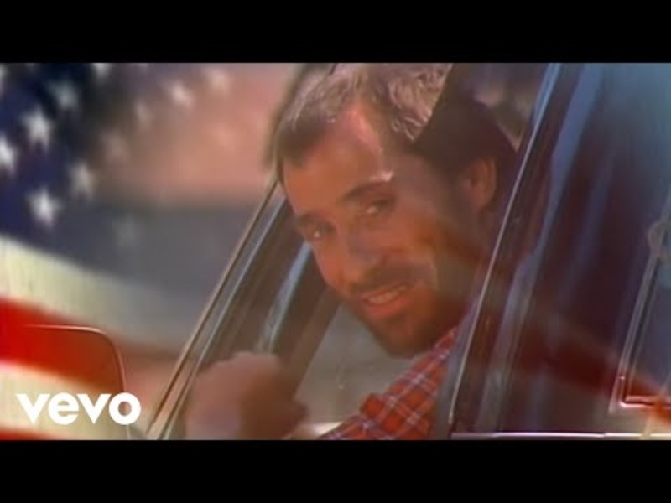
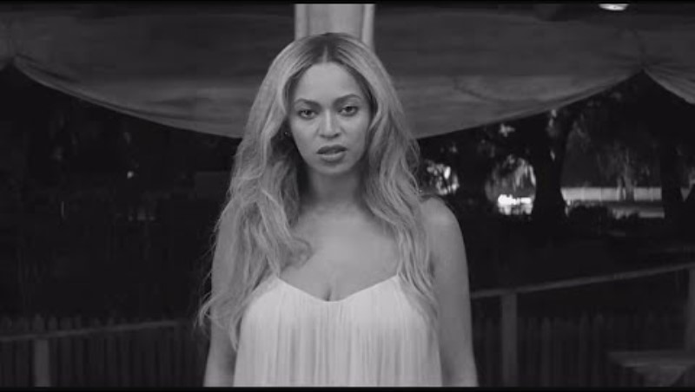
Podívejte se videoklipy k jednotlivým písním

Slide 8
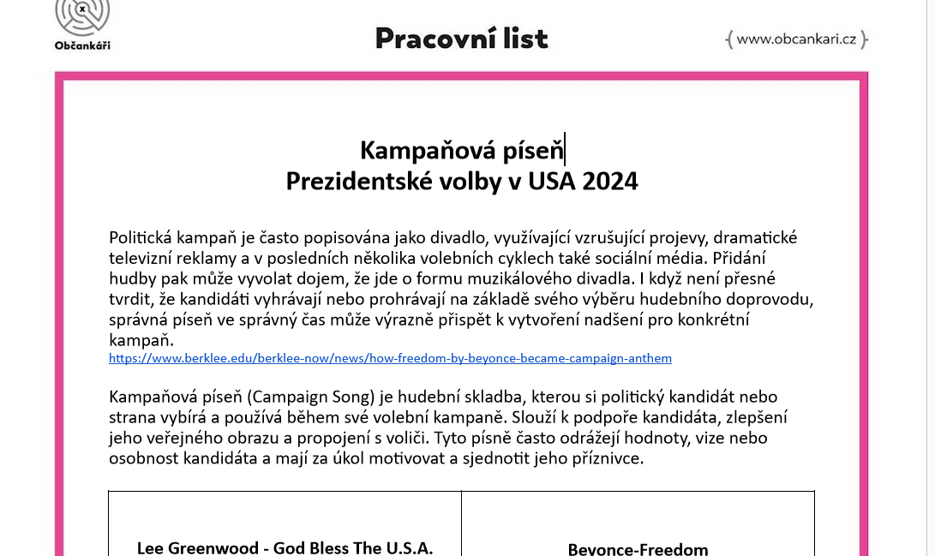
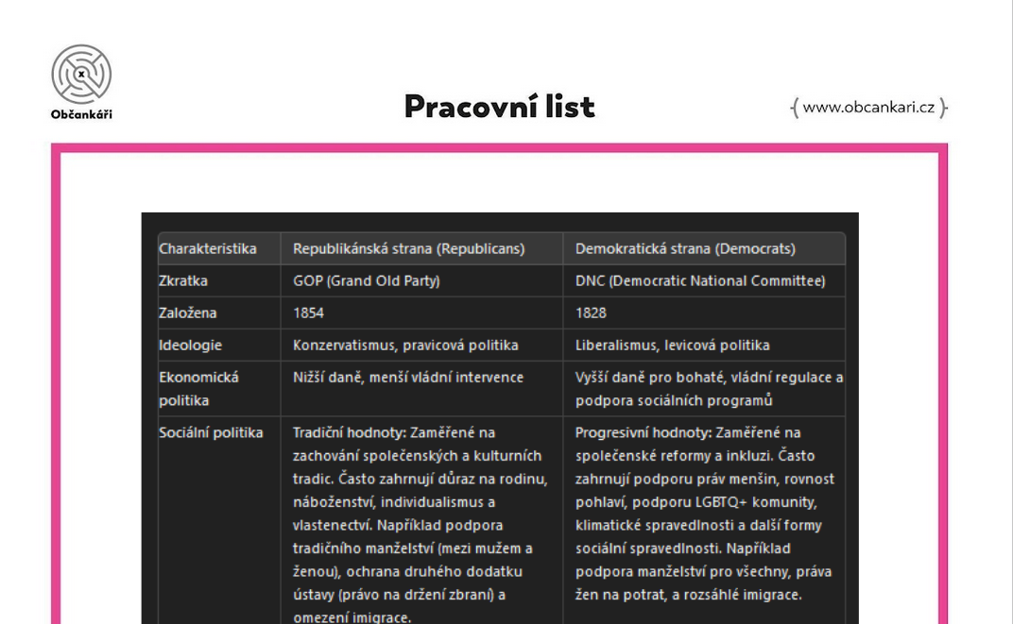
Analyzujte videoklipy pomocí pracovního listu
Jak souvisí písně s hodnotami republikánů a demokratů?
Jsou zvoleny vhodně?
Máte k nim nějaké postřehy?

Slide 9
Zdroje:
Chat GPT
https://www.nytimes.com/2024/08/22/us/politics/beyonce-freedom-kamala-harris.html
https://dissectpodcast.com/2020/06/16/ch-10-hope-freedom/
https://www.youtube.com/watch?v=03rDrNMRjY0
další v pracovních listech

Slide 10
Děkujeme za pozornost!
Irena Eibenová
2024

